Slide 1
MENEMBUS PUBLIKASI ILMIAH
PADA JURNAL BEREPUTASI INTERNASIONAL
Dr. Nuryasman MN., SE., MM
Editor in Chief Jurnal Manajemen, Editor in Chief Jurnal Akuntansi dan Editor in Chief Jurnal Ekonomi
Dosen Fakultas Ekonomi & Bisnis Universitas Tarumanagara, Jakarta; Anggota RJI DKI Jakarta
Rabu, 17 JUNI 2020

Slide 2
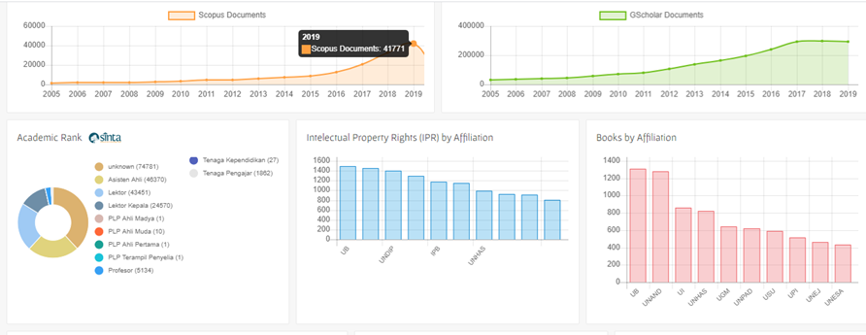
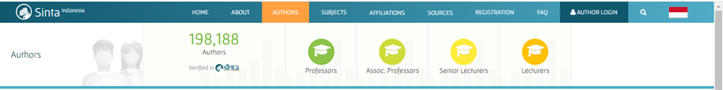
PERBANDINGAN PUBLIKASI & AUTHOR
41.779/198.188 = 0,21

Slide 3
PROSES PUBLIKASI ARTIKEL
Paper Submitted
Confirmation of Receipt
Revision Checked
Initial Dec. by Editor
Revision Received
Decide to Review
Rejection
Revise
Revise
Assign Reviewers
Accept
Notification to Author
Paper sent to Publisher
Reviewers Accept Invite
Reviews Complete
Reject
Accept

Slide 4


KENAPA ARTIKEL “DITOLAK”
DITOLAK
Tidak Ilmiah.
Tidak Memiliki Kebaruan (Novelty) & Original.
Memiliki Research Miss Conduct
Tidak Mengikuti Gaya Selingkung.
Bahasa.

Slide 5


TIDAK ILMIAH??? #1
METODE
RASIONAL
EMPIRIS
SISTEMATIS

Slide 6


TIDAK ILMIAH??? #2
DATA
VALID
RELIABEL
OBJEKTIF

Slide 7

TIDAK ILMIAH??? #3
TUJUAN
PENEMUAN
PEMBUKTIAN
PENGEMBANGAN

Slide 8
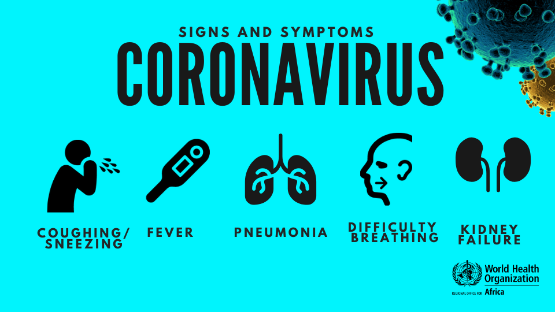
TIDAK ILMIAH??? #4
MANFAAT
MEMAHAMI
MASALAH
MEMECAHKAN
MASALAH
MENGANTISIPASI
MASALAH

Slide 9
ORIGINALITAS & NOVELTY???
ORIGINALITAS
&
NOVELTY
IDE
DATA
METODE

Slide 10

RESEARCH MISS CONDUCT
RESEARCH
MISS
CONDUCT
FABRICATION
FALSIFICATION
PLAGIARISM

Slide 11


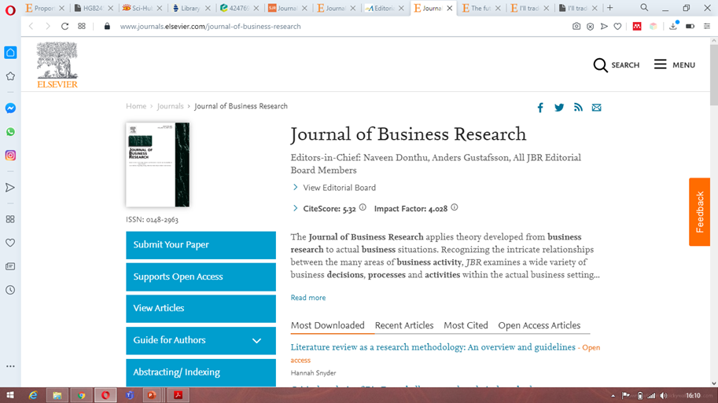
GAYA SELINGKUNG
#1 About the Journal
Tujuan & Ruang Lingkup.
Indeksasi.
Jenis artikel yang diterima.
Pembaca dari jurnal.
Topik terbaru.
CiteScore & Impact Factor

Slide 12

GAYA SELINGKUNG
#2 Guide for Authors
Cara penulisan naskah.
Layout naskah.
Jumlah halaman naskah.
Sitasi & Daftar Pustaka.
Tabel & Gambar.

Slide 13
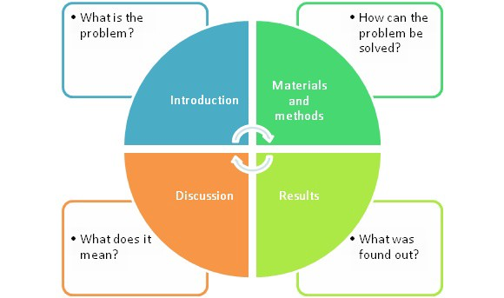
GAYA SELINGKUNG
#3 Article Structure
Title
Authors dan Affiliation
Abstract
Key Words
Main Text (IMRAD)
* Introduction (Pendahuluan)
* Methods or Materials (Metode)
* Result (Hasil)

Slide 14
GAYA SELINGKUNG
* Discussion (Pembahasan) >>>>> Makna dari temuan
* Conclusions (Simpulan) >>>>>Jawaban pertanyaan penelitian
* Acknowledgements (Ucapan Terimakasih)
* References (Daftar Pustaka)
* Supplementary Material (Lampiran)
Contoh Artikel IMRAD
https://www.emerald.com/insight/content/doi/10.1108/01443581211259482/full/pdf?title=competition-among-asean-members-in-the-east-asia-market-an-extension-to-shiftshare-analysis

Slide 15
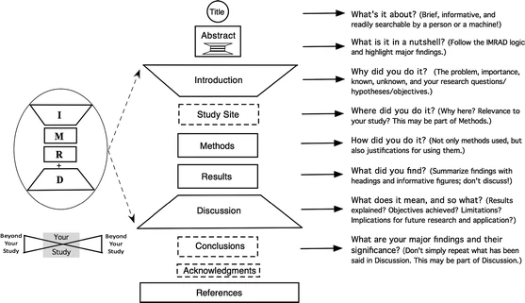
GAYA SELINGKUNG
Wu, Jianguo, (2011), Improving the writing of research papers: IMRAD and beyond, Landscape Ecol (2011) 26:1345–1349

Slide 16
GAYA SELINGKUNG
Title
Authors dan Affiliation
Abstract
Key Words
Main Text (NON IMRAD)
* Introduction >>>>> Pertanyaan penelitian
* Body of Paper>>>>> Cara, temuan dan makna dari temuan
* Conclusion >>>>> Jawaban dari pertanyaan penelitian
Acknowledgement

Slide 17
GAYA SELINGKUNG
Refferences
Supplementary Material
Contoh Artikel NON IMRAD
https://reader.elsevier.com/reader/sd/pii/S0148296320303192?token=BDDC050FB192E3DA004CF8CC866654193E2A39B0B55634C9616BBE1052E795CE2DD289543B2B84E76151BC3F9F4C5E05

Slide 18


BAHASA
Struktur Kalimat.
Bentuk kata yang digunakan.
Tata Bahasa.
Menggunakan bahasa campuran.
APA YANG HARUS DILAKUKAN?????

Slide 19


MENYIAPKAN MANUSKRIP
CARA ILMIAH UNTUK MENDAPATKAN DATA / INFORMASI SEBAGAIMANA ADANYA DAN BUKAN SEBAGAIMANA SEHARUSNYA, DENGAN TUJUAN DAN KEGUNAAN TERTENTU

Slide 20
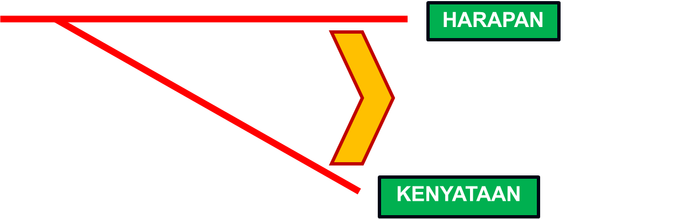
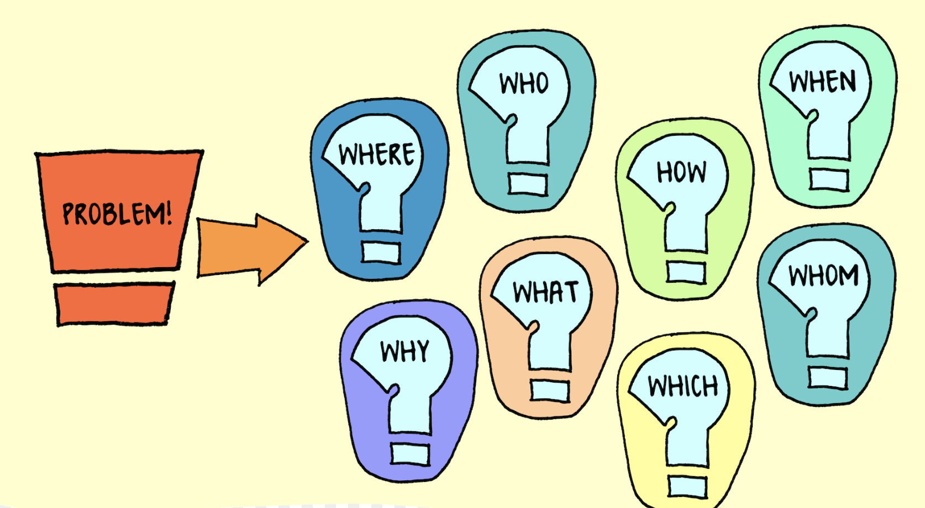
MENYIAPKAN MANUSKRIP
PROBLEM
STATEMENT
RESEARCH
PROBLEM

Slide 21

MENYIAPKAN MANUSKRIP
SUMBER
EMPIRICAL GAP
RESEARCH GAP
THEORITICAL GAP

Slide 22

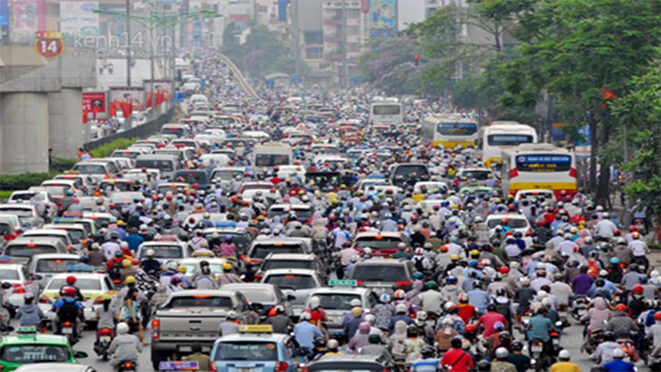

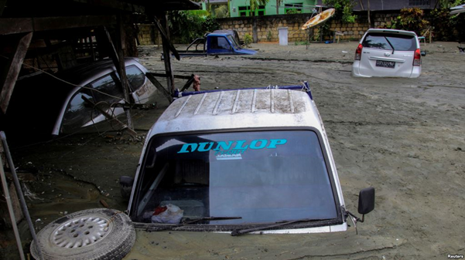
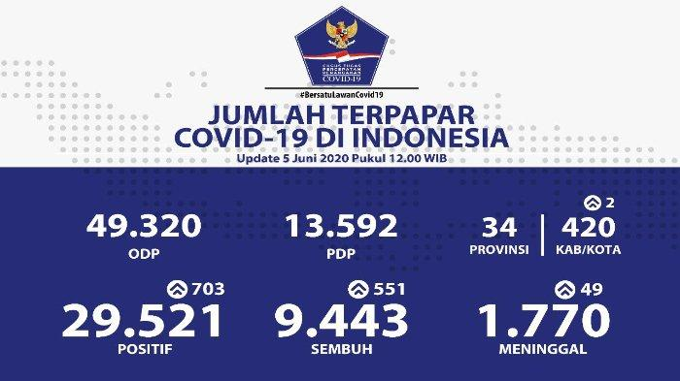
MENYIAPKAN MANUSKRIP
EMPIRICAL GAP

Slide 23

MENYIAPKAN MANUSKRIP
RESEARCH GAP
LEVEL 1: BUKU TEKS
LEVEL 2: LAPORAN PENELITIAN UNPUBLISHED
LEVEL 3: PROCEEDING
LEVEL 4: SCIENTIFIC READING
LEVEL 5: SKRIPSI/THESIS/DISERTASI
LEVEL 6: JOURNAL

Slide 24
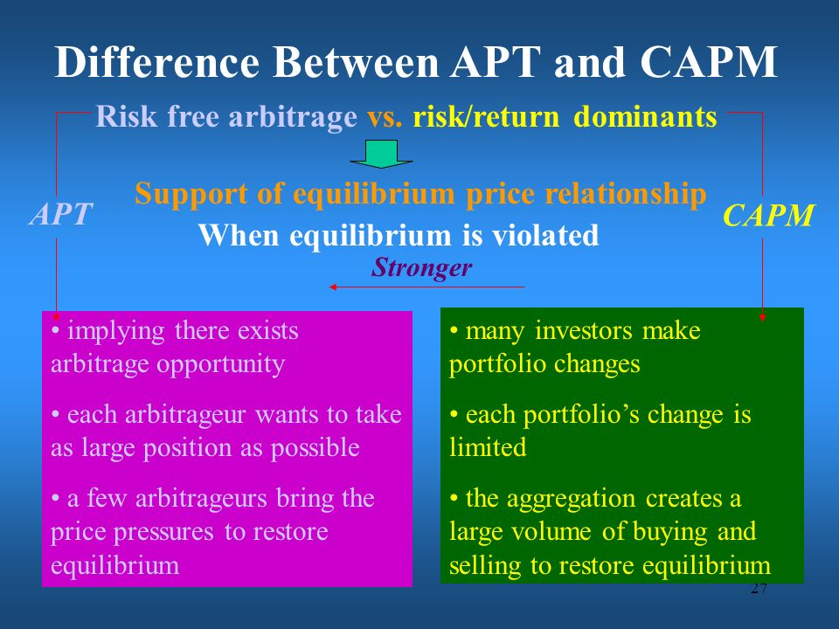
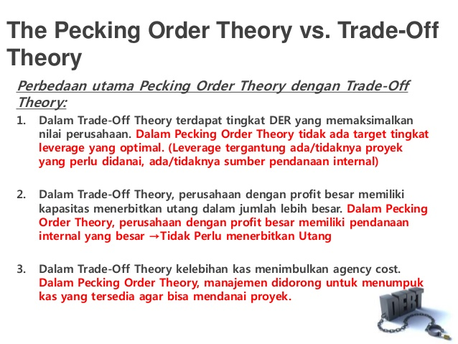
MENYIAPKAN MANUSKRIP
THEORITICAL GAP

Slide 25
MENYIAPKAN MANUSKRIP
PROBLEM
STATEMENT
RESEARCH
PROBLEM
RESEARCH
QUESTIONS
RESEARCH
HYPOTHESIS

Slide 26

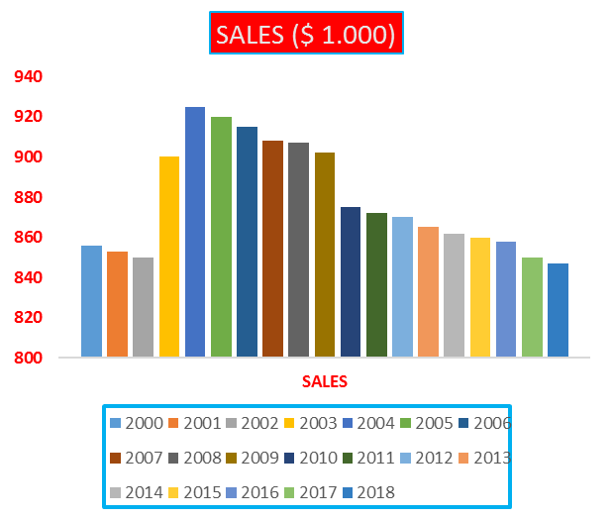




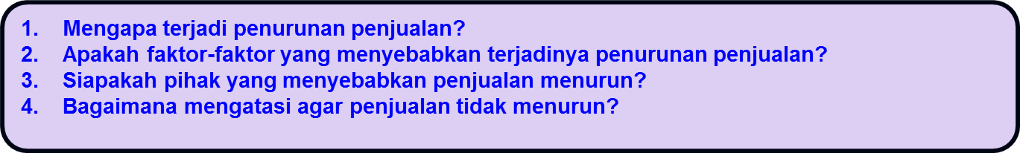
MENYIAPKAN MANUSKRIP
CONTOH “EMPIRICAL GAP”

Slide 27
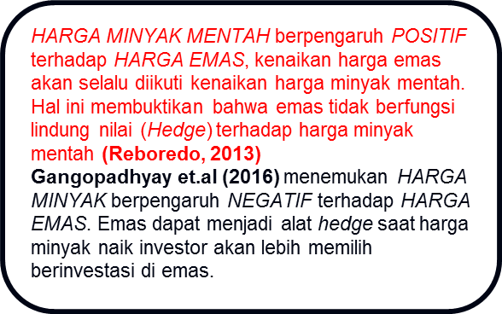
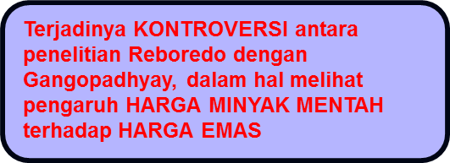
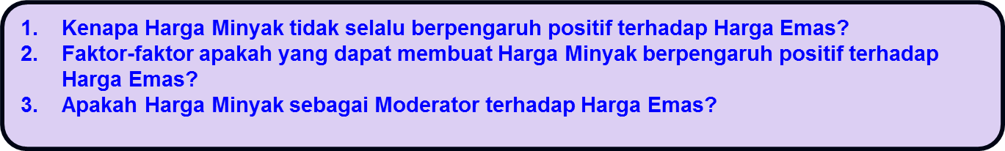
MENYIAPKAN MANUSKRIP
CONTOH “RESEARCH GAP”

Slide 28
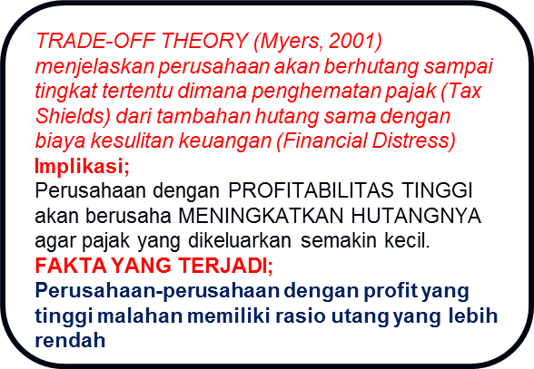
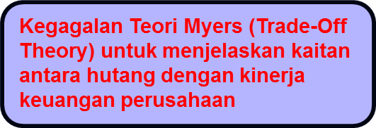
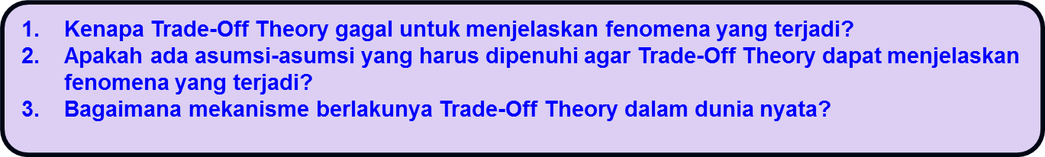
MENYIAPKAN MANUSKRIP
CONTOH “THEORITICAL GAP”

Slide 29
STRUKTUR MANUSKRIP
INTRODUCTION
(I)
JUDUL/TITLE
METHOD & MATERIAL
(M)
Acknowledgement
PENULIS/AUTHOR
RESULT
(R)
REFERENCES
ALAMAT/AFILIASI
ABSTRAK/ABSTARCT
SUPPLEMENTARY MATERIAL
ANALYSIS & DISCUSSION
(A & D)
KATA KUNCI/KEYWORD
CONCLUSION

Slide 30
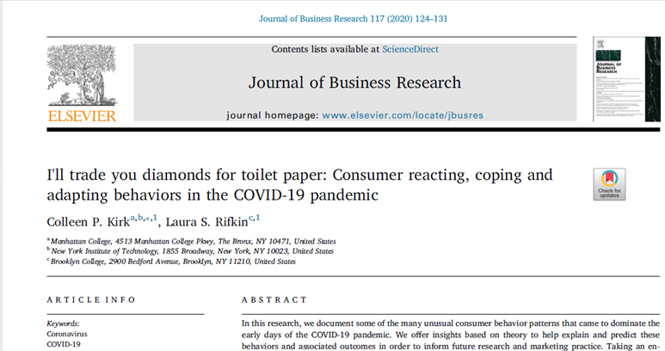
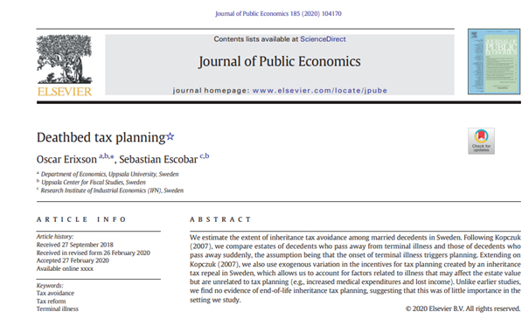
JUDUL
JUDUL/TITLE
Singkat
Menunjukkan masalah
Hindari Ambiguitas
Jangan Gunakan Singkatan yang Tidak Umum
Eye Catching/Sexy

Slide 31
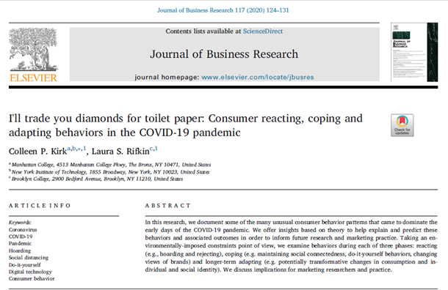
PENULIS & AFILIASI
PENULIS/AUTHOR(S)
Sendiri atau bersama-sama
Urutan Penulis (Firts Author or Co.Author or Coresponding Author)
Memiliki Kontribusi
Jangan ada Ghost Author (s)
Jangan ada Honorable Author (s)
AFILIASI/ALAMAT
Cantumkan Identitas yang Benar
Berfungsi sebagai Korespondensi
Alamat para Penulis Berbeda Dicantumkan Sesuai dengan Urutan Nama Penulis

Slide 32
ABSTRAK
ABSTRAK/ABSTRACT
Tujuan & Ruang Lingkup Penelitian
Metode yang Digunakan
Temuan
Simpulan
Kata Kunci / Keyword
Jelas & Menarik
Metode
Hasil
Tujuan

Slide 33
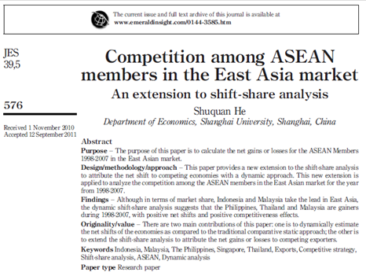
ABSTRAK
ABSTRAK/ABSTRACT
Tujuan & Ruang Lingkup Penelitian
Metode yang Digunakan
Temuan
Simpulan
Kata Kunci/Keyword
Jelas & Menarik
Contoh lainnya
Journal of Economic Studies

Slide 34
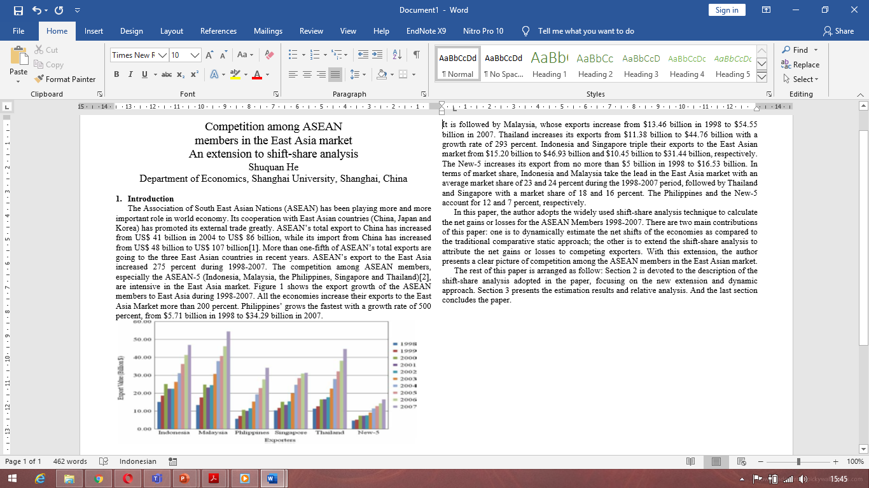
PENDAHULUAN
PENDAHULUAN/INTRODUCTION
Alasan menarik/pentingnya topik diteliti
Mengemukakan Gap Analysis
Masalah
State of the Art
Novelty
Hipotesis (jika ADA)
Pendekatan dalam menyelesaikan masalah
Hasil yang diharapkan (Tujuan)

Slide 35






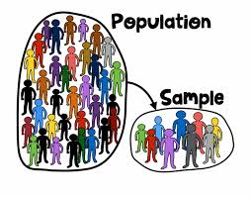


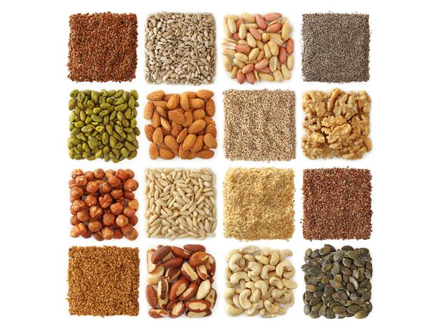


METODE ANALISIS
METODE/METHOD & MATERIAL
Rancangan Penelitian (Research’ s Design)
Populasi & Sampel (Population & Sample)
Alat Analisis (Analysis Tools)

Slide 36
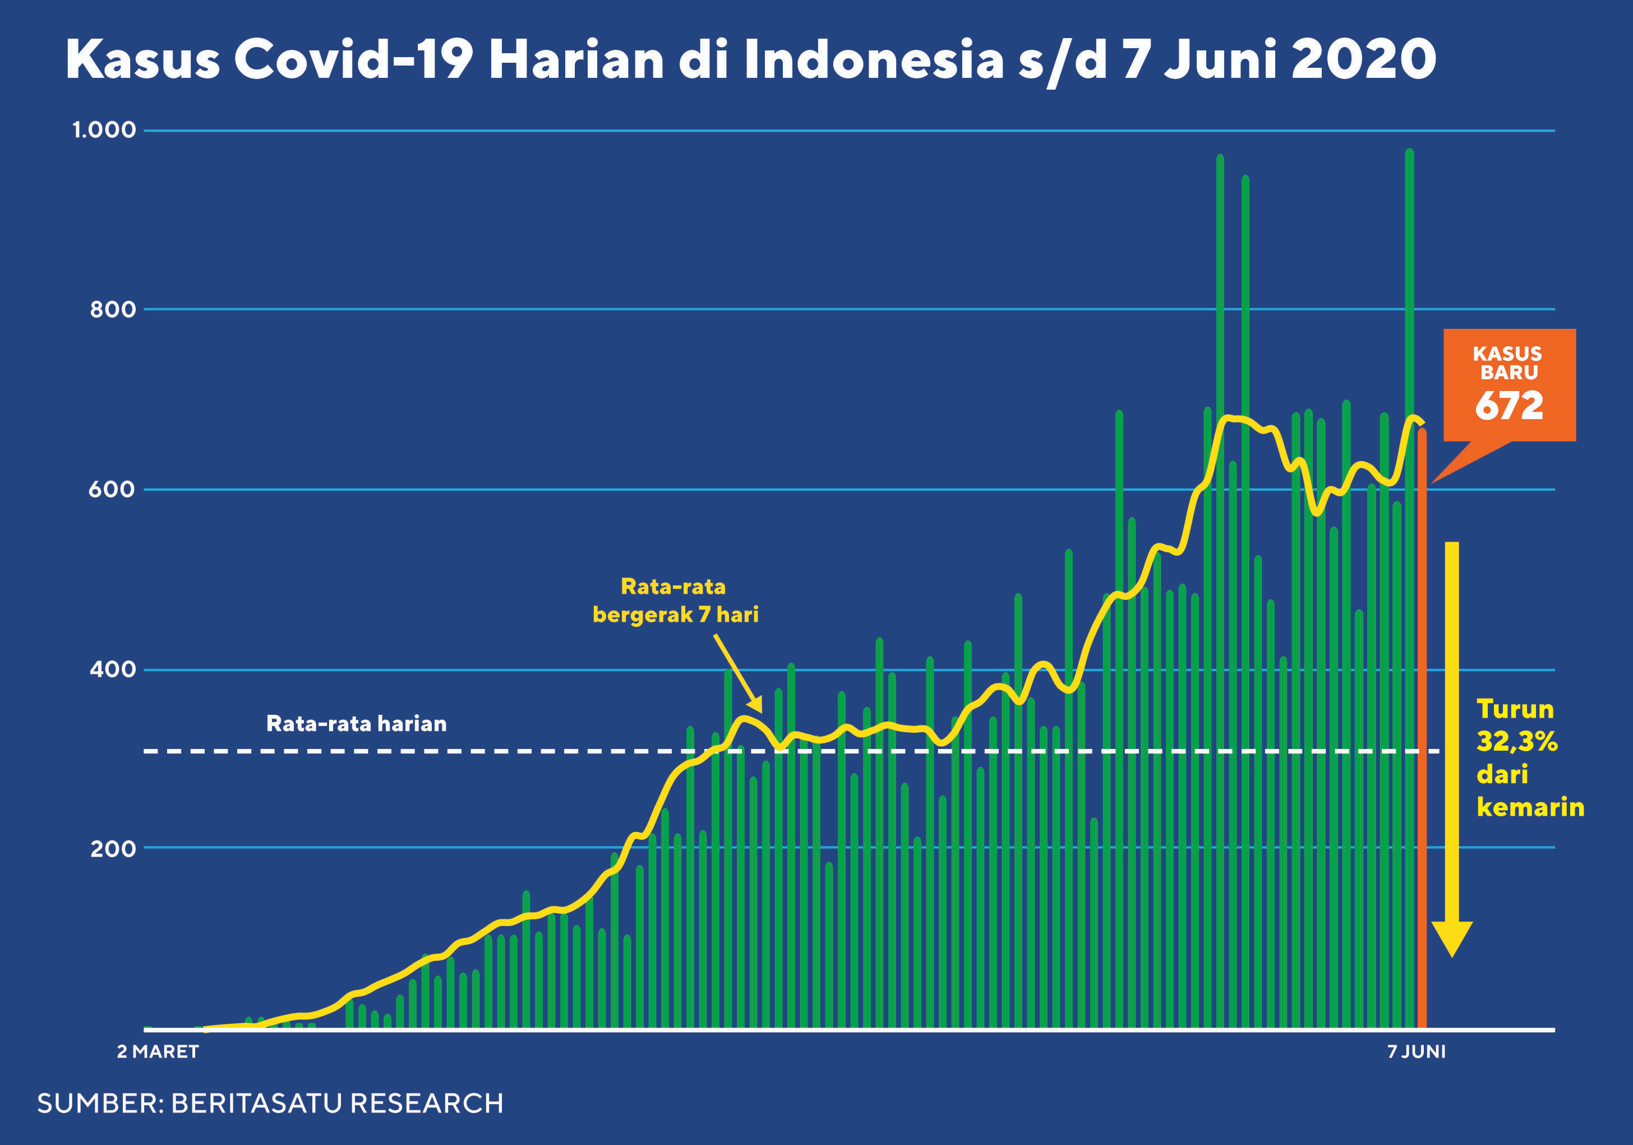
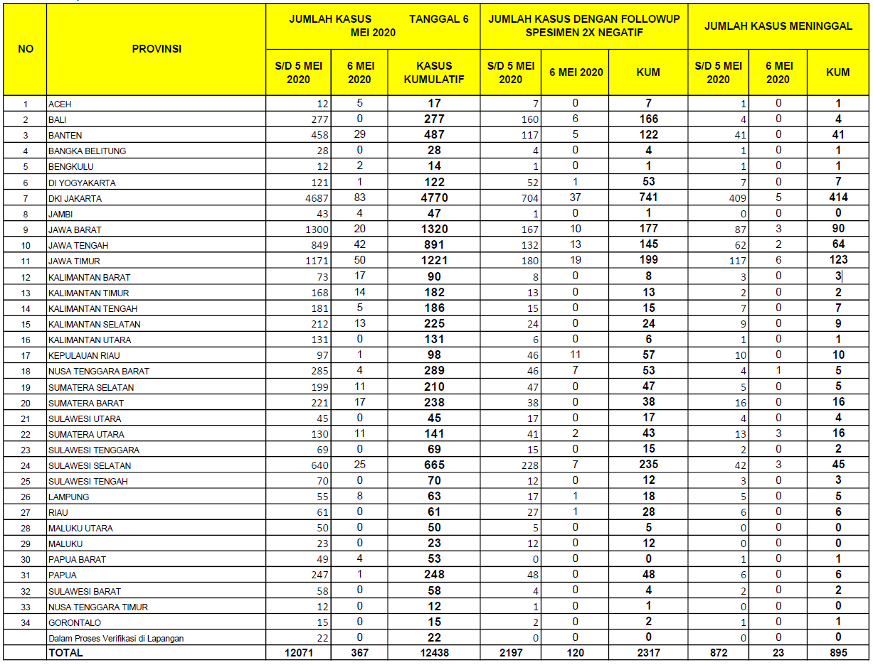
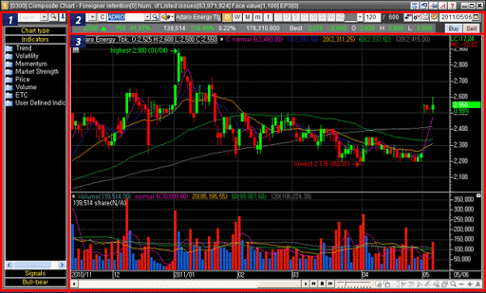
HASIL & PEMBAHASAN
RESULT & DISCUSSION
Pengolahan Data (What/How)
Keterkaitan antar Permasalahan, Hipotesis, Data, Konsep serta Hasil (Why)
Kesamaan & Perbedaan dengan temuan lain (What Else)
Implikasi Hasil baik secara teoritis maupun terapan

Slide 37





KESIMPULAN & UCAPAN TERIMAKASIH
CONCLUSION
Jawaban atas pertanyaan penelitian
Berdasarkan temuan
ACKNOWLEDGEMENT
Pemberi Dana dalam Penelitian
Pihak-pihak yang berkontribusi dalam membantu dan mendukung penelitian
Pemberi Beasiswa

Slide 38






DAFTAR PUSTAKA
REFERENCES
Ditulis mengikuti gaya dari setiap jurnal yang dituju.
Menggunakan literatur primer.
Harus literatur yang mutakhir.
Memastikan semua literatur yang ada dalam Daftar Pustaka disitasi atau sebaliknya.
Gunakan Management References.

Slide 39
APA LANGKAH SELANJUTNYA???
Cari jurnal sesuai dengan artikel
https://journalfinder.elsevier.com/
https://journalsuggester.springer.com/
https://journalfinder.wiley.com/search?type=match
Submitt artikel ke jurnal yang dituju
Proses selanjutnya mengikuti alur
Pada SLIDE #3
PROSES PUBLIKASI ARTIKEL.pptx
BERDOA
sambil
MENCARI IDE
Persiapkan
Artikel Baru

Slide 40


